Slide 1
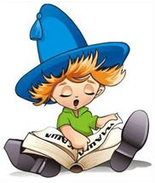
УМК «Начальная школа 21 века»
ОБУЧЕНИЕ ГРАМОТЕ
1 класс (чтение)
"Звуки [ н-н* ] Буквы Нн"
Боброва Лилия Юрьевна,
учитель начальных классов
МКОУ «Новотроицкая средняя общеобразовательная школа» Тальменского района
Алтайского края»

Slide 2
Звуки речи

Slide 4
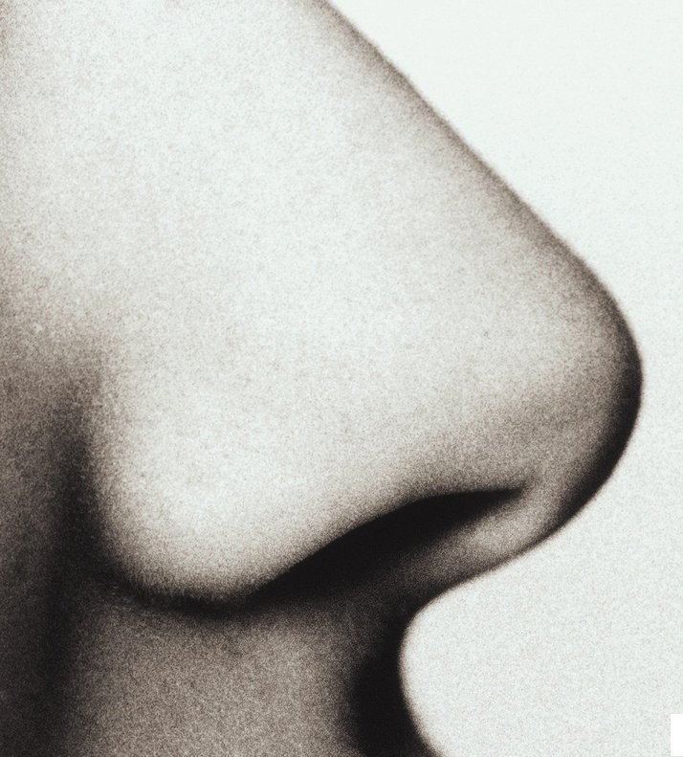
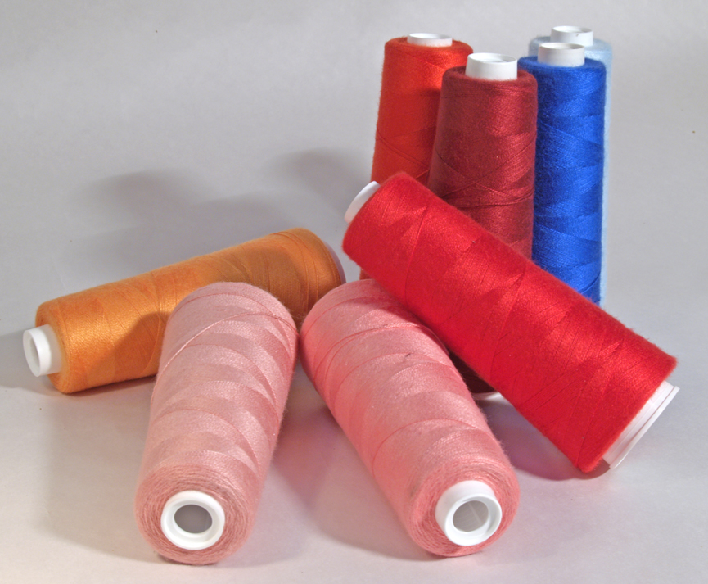
н
н
к

Slide 5
Нн
н
н

Slide 6
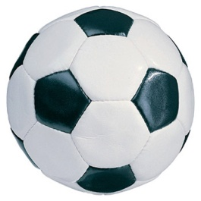

Slide 7
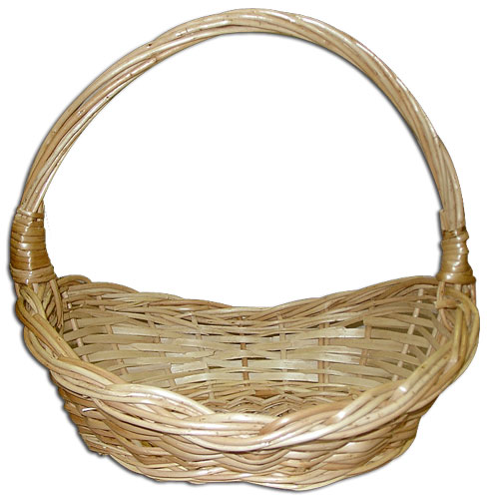
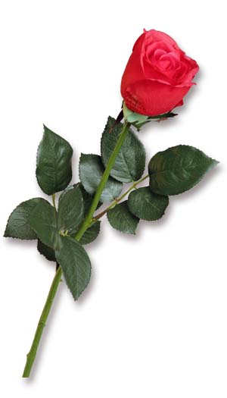
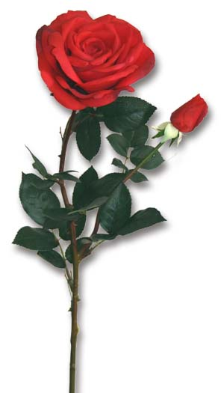

Slide 8
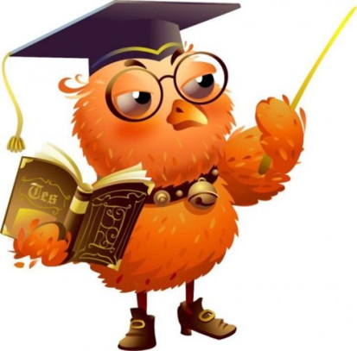
ЗАПОМНИ!
[н]- перед а
о
э
у
ы
[н']- перед
и
я
ё
ю
е

Slide 9
Спасибо всем
за урок.
Молодцы!

